Slide 1
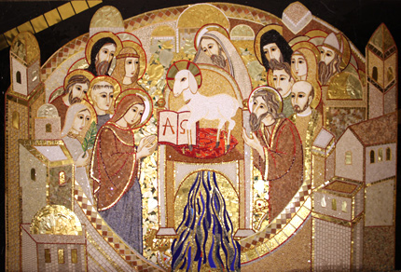
Ἀποκάλυψις
don Manuel Marciello Beltrami

Slide 2

Una premessa…
L’Apocalisse è stato un libro che ha avuto una storia del tutto singolare all’interno del Nuovo Testamento:
  nei primi tempi del Cristianesimo fu guardata con grande diffidenza
  non entrò nel canone del NT fino al IV-V secolo
  non venne commentata né letta liturgicamente per molto tempo

Slide 3
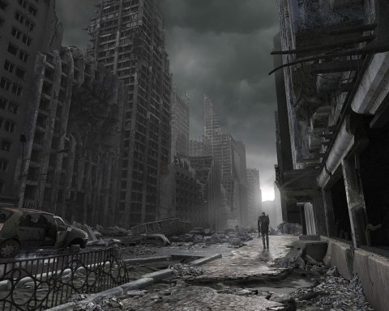
Introduzione (1)
Per secoli l’Apocalisse è stata interpretata come una profezia o un’anticipazione del futuro…
  lettura storica
  lettura
  catastrofistica

Slide 4
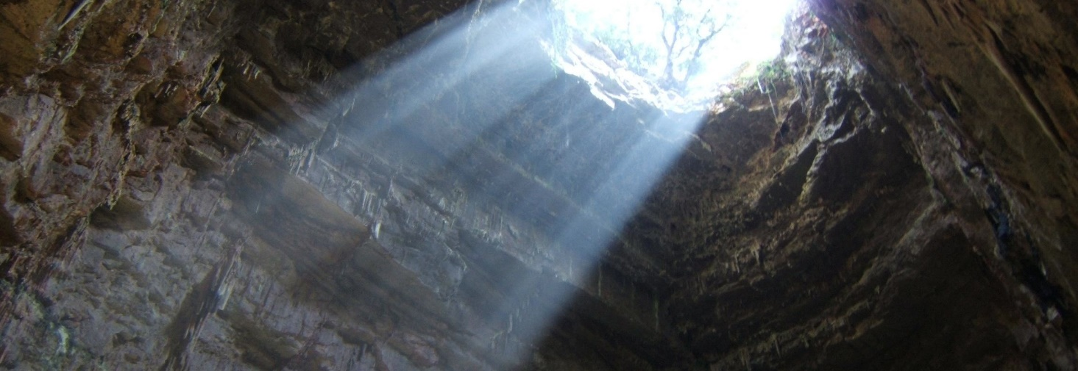
Introduzione (2)
A partire dalla metà del XX secolo, prima in ambito evangelico e poi cattolico, l’Apocalisse è stata interpretata come un libro che fa emergere le costanti della storia…
  lettura simbolica
  lettura fondamentale

Slide 5
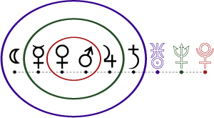
I simboli dell’Apocalisse (1)
Per «entrare» davvero nel Libro dobbiamo avere qualche chiave per decifrarne il simbolismo ricco e suggestivo…

Slide 6

I simboli dell’Apocalisse (2)
Simbolismo cosmico: spesso indica una trasformazione od un passaggio

Slide 7
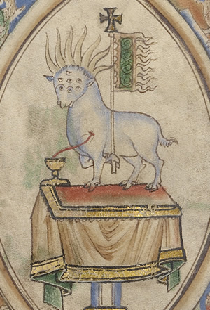
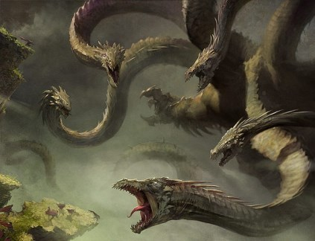
I simboli dell’Apocalisse (3)
Simbolismo teriomorfico: gli «animali» spesso indicano realtà che vanno oltre la dimensione umana (sia in bene che in male)

Slide 8

I simboli dell’Apocalisse (4)
Simbolismo cromatico: i colori hanno un significato preciso
  Bianco = luce / mondo di Dio
  Rosso = violenza/peccato
  Nero = economia
  Verdastro = morte

Slide 9

I simboli dell’Apocalisse (5)
Simbolismo aritmetico: davvero importante
  3 = cielo (mondo di Dio)
  4 = terra (punti cardinali)
  7 (3 + 4) = totalità (cielo/terra)
  12 (3 x 4) = totalità (cielo/terra)
  1000 = l’agire di Dio
  6 (7 – 1) = la mancanza, il parziale
  666 = la mancanza «al cubo»

Slide 10

I simboli dell’Apocalisse (6)
Simbolismo delle pietre preziose: sicuramente l’autore dell’Apocalisse adorava le pietre preziose!!

Slide 11
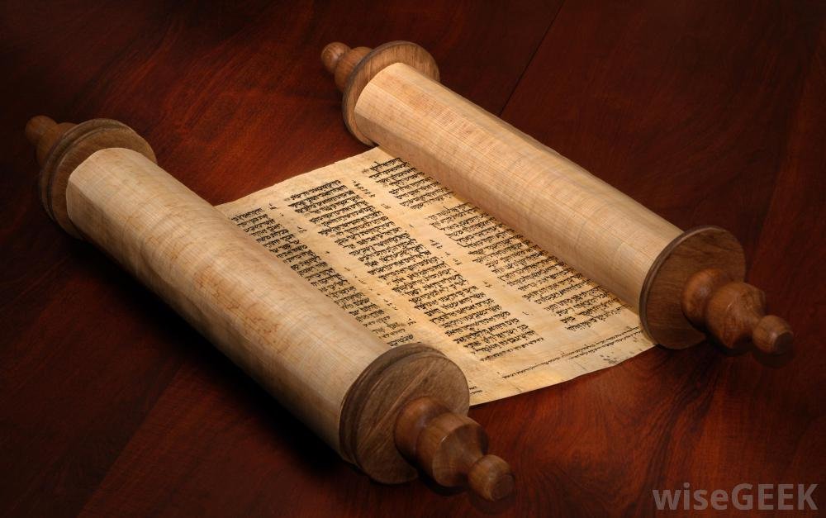
Un’ultima avvertenza…
Bisogna avere una buona conoscenza dell’AT per leggere l’Apocalisse!!

Slide 12

Apocalisse 1, 1-3
«Apocalisse di Gesù Cristo, al quale Dio la consegnò per mostrare ai suoi servi le cose che dovranno accadere tra breve. Ed egli la manifestò, inviandola per mezzo del suo angelo al suo servo Giovanni, il quale attesta la parola di Dio e la testimonianza di Gesù Cristo, riferendo ciò che ha visto. Beato chi legge e beati coloro che ascoltano le parole di questa profezia e custodiscono le cose che vi sono scritte: il tempo infatti è vicino».

Slide 13

Apocalisse 1, 1-3
«Apocalisse di Gesù Cristo, al quale Dio la consegnò per mostrare ai suoi servi le cose che dovranno accadere tra breve. Ed egli la manifestò, inviandola per mezzo del suo angelo al suo servo Giovanni, il quale attesta la parola di Dio e la testimonianza di Gesù Cristo, riferendo ciò che ha visto. Beato chi legge e beati coloro che ascoltano le parole di questa profezia e custodiscono le cose che vi sono scritte: il tempo infatti è vicino».
“Apocalisse” deriva dal verbo greco
“Apo-kalyptein” che significa “alzare
il velo”: è mostrare, quindi, ciò che
sta sotto (o dietro) il velo… Tolgo
quell’impedimento che mi
permetterà di vedere “cose nascoste”
eppur presenti…

Slide 14

Apocalisse 1, 1-3
«Apocalisse di Gesù Cristo, al quale Dio la consegnò per mostrare ai suoi servi le cose che dovranno accadere tra breve. Ed egli la manifestò, inviandola per mezzo del suo angelo al suo servo Giovanni, il quale attesta la parola di Dio e la testimonianza di Gesù Cristo, riferendo ciò che ha visto. Beato chi legge e beati coloro che ascoltano le parole di questa profezia e custodiscono le cose che vi sono scritte: il tempo infatti è vicino».
è genitivo oggettivo o soggettivo? E’ Gesù Cristo,
cioè, che “alza il velo” o l’alzare il velo è su di lui?
Il testo non ci dà la possibilità di scegliere!!
Ed è importante tenere le due possibilità: perché è
sempre vero, nella Scrittura, che la Rivelazione
è innanzitutto Gesù e, poi, “su” Gesù…

Slide 15

Apocalisse 1, 1-3
«Apocalisse di Gesù Cristo, al quale Dio la consegnò per mostrare ai suoi servi le cose che dovranno accadere tra breve. Ed egli la manifestò, inviandola per mezzo del suo angelo al suo servo Giovanni, il quale attesta la parola di Dio e la testimonianza di Gesù Cristo, riferendo ciò che ha visto. Beato chi legge e beati coloro che ascoltano le parole di questa profezia e custodiscono le cose che vi sono scritte: il tempo infatti è vicino».
Dio ha dato a Gesù Cristo la possibilità
di “alzare il velo” su Gesù stesso e ha
dato la possibilità che Gesù Cristo
“alzasse il velo” (si mantiene il doppio
genitivo di prima…)

Slide 16
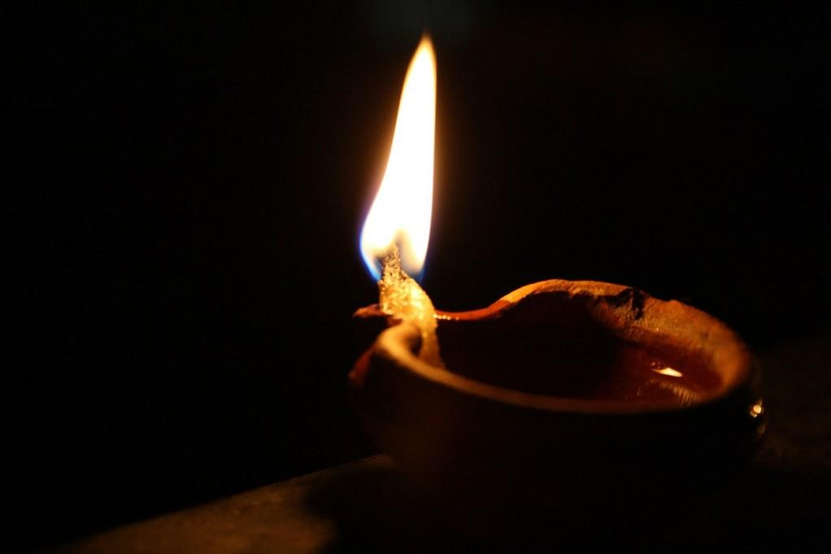
Apocalisse 1, 1-3
«Apocalisse di Gesù Cristo, al quale Dio la consegnò per mostrare ai suoi servi le cose che dovranno accadere tra breve. Ed egli la manifestò, inviandola per mezzo del suo angelo al suo servo Giovanni, il quale attesta la parola di Dio e la testimonianza di Gesù Cristo, riferendo ciò che ha visto. Beato chi legge e beati coloro che ascoltano le parole di questa profezia e custodiscono le cose che vi sono scritte: il tempo infatti è vicino».
i servi sono i “servi di Dio”… a loro verranno
mostrate le cose che avvengono e avverranno
per una necessità divina (che opera nella
necessità umana…) e che accadranno
“rapidamente”

Slide 17

Apocalisse 1, 1-3
«Apocalisse di Gesù Cristo, al quale Dio la consegnò per mostrare ai suoi servi le cose che dovranno accadere tra breve. Ed egli la manifestò, inviandola per mezzo del suo angelo al suo servo Giovanni, il quale attesta la parola di Dio e la testimonianza di Gesù Cristo, riferendo ciò che ha visto. Beato chi legge e beati coloro che ascoltano le parole di questa profezia e custodiscono le cose che vi sono scritte: il tempo infatti è vicino».
alla lettera sarebbe “Egli la significò”…
cioè questa “apocalisse” è stata espressa
attraverso dei segni e dei simboli…
E decodificare questi simboli ci permetterà
di capire la struttura di tutta la Bibbia
e di tutta la Rivelazione…

Slide 18
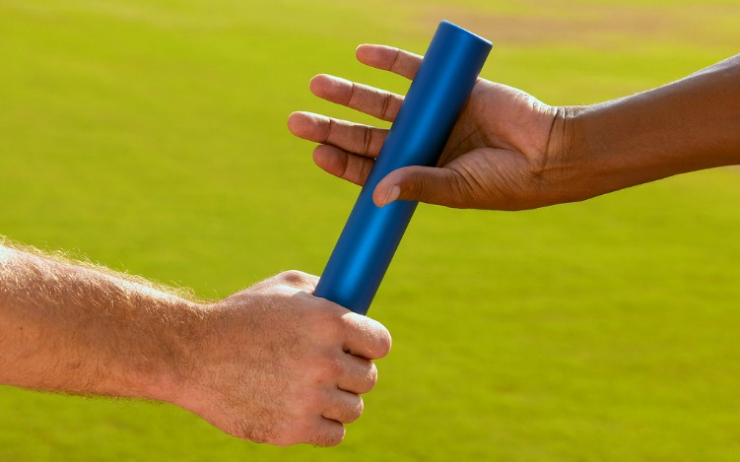
Apocalisse 1, 1-3
«Apocalisse di Gesù Cristo, al quale Dio la consegnò per mostrare ai suoi servi le cose che dovranno accadere tra breve. Ed egli la manifestò, inviandola per mezzo del suo angelo al suo servo Giovanni, il quale attesta la parola di Dio e la testimonianza di Gesù Cristo, riferendo ciò che ha visto. Beato chi legge e beati coloro che ascoltano le parole di questa profezia e custodiscono le cose che vi sono scritte: il tempo infatti è vicino».
qui appare già un primo segno “significato”
da Gesù Cristo che è l’angelo (un “inviato”
che assume vari “volti”…). Questo segno è
ricevuto da Giovanni che “testimonia” la Parola
di Dio e la “martyria” di Gesù: entrambe le cose
in parallelo perché la Parola di Dio è Gesù (Verbo
fatto carne) e la sua testimonianza è Parola di Dio…
Giovanni è solo un testimone!!

Slide 19

Apocalisse 1, 1-3
«Apocalisse di Gesù Cristo, al quale Dio la consegnò per mostrare ai suoi servi le cose che dovranno accadere tra breve. Ed egli la manifestò, inviandola per mezzo del suo angelo al suo servo Giovanni, il quale attesta la parola di Dio e la testimonianza di Gesù Cristo, riferendo ciò che ha visto. Beato chi legge e beati coloro che ascoltano le parole di questa profezia e custodiscono le cose che vi sono scritte: il tempo infatti è vicino».
il movimento di “alzamento del velo” partito da Dio attraverso Gesù Cristo con il segno di un angelo e la “martyria” di Giovanni giunge ad un’assemblea liturgica (alla Chiesa) dov’è presente un “lettore autorizzato”… Proprio alla fine Giovanni ci aiuta a capire il significato profondo della liturgia…

Slide 20
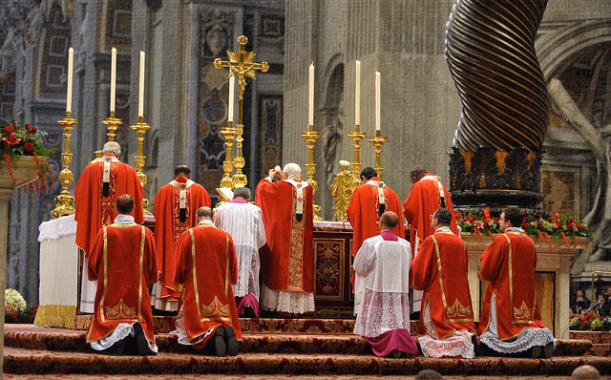
In sintesi…
Potremmo dire che questi primi tre versetti siano una “sintesi” di che cosa sia un’assemblea liturgica e di quello che Dio fa all’interno di una liturgia:
“toglie il velo su di Sé” – ci permette una conoscenza di Lui
noi conosciamo che Lui è amore
attraverso la sua Parola (Gesù Cristo), i segni e i testimoni arriviamo a comprendere come Egli ci ami
e, da qui, rispondiamo al suo amore amandolo a nostra volta realmente (= facendo la sua volontà)

